Slide 1
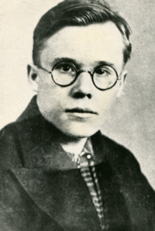
Ананий Прокопьевич Размыслов 1915-1943
Ананий Размыслов
родился
6 ноября 1915 г.
в селе Палевицы
Сыктывдинского района
Республики Коми.

Slide 2
Ананий в семье был вторым по счету ребёнком (было 10 детей). Рос он весьма смышленым, в 1-й класс пошел уже умея читать и писать. После начальной школы Ананий поступил в среднюю,
которая находилась в Усть-Выми – городке, где в древности
была святительская кафедра Стефана Пермского.

Slide 3
Там же, в Усть-Выми, он начал писать стихи, печататься в журнале.
Затем была учеба в Вологодском автодорожном техникуме, работа дорожным мастером, затем литературным обработчиком
Коми книжном издательстве и заместителем редактора газеты «Коми комсомолец».

Slide 4
Когда началась Великая Отечественная война, Ананий даже не сомневался в победе над фашистским войском. Об этом он пишет в 1941 году в стихотворении «Братаны»:
На фронт ушли четыре парня, Четыре брата фрицев бить. А я остался в коми парме – И днём и ночью лес рубить. Под небом, ласковым и чистым, Отвагой, смелостью нам жить. И лютым недругам-фашистам Родной страны не покорить. В победу нашу твёрдо верю, Мы тем живём, на том стоим. Мы обломаем зубы зверю И спесь его мы укротим.
В бою родных четыре брата Не пожалеют жизнь отдать. Отчизну любим нежно, свято. И бережём её, как мать. И я пошёл врагу навстречу, Куда позвал меня народ. Все братаны, пусть разной речи, Пошли лавиною вперёд. За всё заплатит лютый ворог, Над ним уже витает страх. Наш путь нелёгок, но недолог, Вот-вот растоптан будет враг.
А.Размыслов

Slide 5
Ананий Прокопьевич Размыслов в своем стихотворении показал сплоченность родных братьев, сплоченность народа в защите родной земли от врага. Гордость за страну, самоотверженность, полную самоотдачу людей – все это он иллюстрировал в стихотворении.

Slide 6
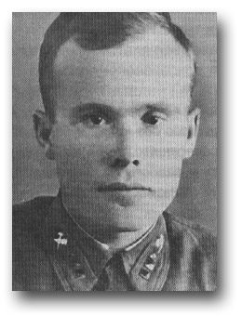
9 июля 1941 года Размыслов добровольцем ушёл на фронт. Его направляют железной дорогой в Череповец – и уже там он видит страшный лик войны. Ананий учится в Архангельске на командирских курсах, на передовую едет в июне 1942 года.

Slide 7
На привале во время марша Ананий пишет своей матери Евдокии Павловне: «Сегодня отдыхали в одной деревне, которая находится в нескольких километрах от фронта. Наша хозяйка очень хорошая старушка, потчевала нас молоком и яйцами. Почти целый день валялись под окнами на траве, купались в небольшой речке (чуть больше нашего Даньшора). От нечего делать вот написал стихотворение для Миши. Я прошу Мишу написать, понравилось ли ему мое стихотворение, которое написал под гул орудия, под шум самолетов».

Slide 8
Мише в то время было 10 лет. Какова была его радость, когда он увидел строчки от старшего брата, которого бесконечно уважал:
Брату
С Запада, из дальней стороны, Шлю большой привет тебе, братишка. Этим летом ты меня не жди, Но не надо убиваться слишком. Дремлет летним вечером село. Вычегда устало катит воды. Все уж спят. Но не пришла ещё Наша мать, наверно, с огорода. А вернётся – знаю, перед сном Всех детей своих она вспомянет: Где они теперь, в краю каком И в какую даль судьба их манит? Девять братьев и сестёр, росли Все мы вместе, под одною крышей… Много троп во всех концах земли, И свою дорогу каждый ищет.
Вырастешь – и всё поймёшь ты сам, Сам найдёшь своё большое счастье… Только помни: трудно старикам Разрывать свою семью на части. А пока играй и веселись Нашим милым старикам на радость. Бегай, пой, ершей в реке лови – Вешать, братец, голову не надо!
Отгони свою пустую грусть. Я скажу, братишка, откровенно: Этим летом, может, не вернусь, Но вернусь домой я непременно.
А.Размыслов

Slide 9
Вскоре пришло письмо от Анания из госпиталя: «...Учусь писать левой рукой. 16 декабря, когда мы нанесли сокрушительный удар по противнику, укрепившемуся на правом берегу реки Дон, и начали теснить его на запад, меня ранило в кисть правой руки». Далее Ананий сообщает, что за проведение боевой операции командование представило его к награде. Но тут же сетует: «Чувствую некоторое угрызение совести перед коми народом, что за все время войны я не дал ни одного печатного слова. Это с моей стороны очень нехорошо. Если до ранения я оправдывался занятостью и отсутствием минимальных условий, то в условиях госпиталя, казалось бы, не было никаких препятствий... На днях пытался (пользуясь началом действия правой руки) провернуть заржавленное колесо моей пегасовой колесницы, но, не сделав и 3/4 оборота, вышел весь пар...»

Slide 10
Погиб старший лейтенант Ананий Размыслов во время Днепровской операции. Руководил ею маршал Конев.
Очевидцы вспоминали:
«Вода в Днепре была красной от крови».
Бог миловал, реку Размыслов со своей ротой форсировал удачно. Завязался бой на окраине Кременчуга, в селе Великая Кохновка.
Перед атакой Размыслов обходил цепь залегших бойцов, и осколок снаряда пронзил ему грудь.
Солдаты внесли его в хату сельчанки Прасковьи Прокопьевны Кобы, а сами пошли дальше в наступление. Крестьянка пыталась выходить офицера, но к утру он скончался. Ему было всего 27 лет.
По просьбе Прасковьи Прокопьевны Анания Размыслова похоронили прямо в ее саду под яблонькой. Было это 30 сентября 1943 года.

Slide 11
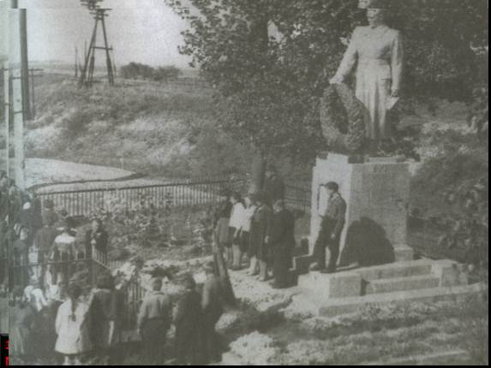
В 50-х годах прах старшего лейтенанта Анания Размыслова из-под яблоньки перенесли в братскую могилу в центр города Кременчуга.

Slide 13
Ананий Прокопьевич Размыслов печатался с 1931 года. Основные темы поэзии — красота Севера, любовь, дружба. Единственный его прижизненный сборник стихотворений «Первая любовь» (коми: «Медводдза любовь»), в которую вошла также одноименная поэма, вышел в свет в 1941 году. Переводил с русского на коми язык стихи и поэмы А. Пушкина, В. Маяковского, Б. Брюсова, С. Есенина, И. Чавчавадзе, К. Хетагурова и других поэтов.

Slide 14
Ананий Размыслов был и остается большим поэтом в истинном значении этого слова. Исключительно скромный, застенчивый, он умел взволновать читателя своим поэтическим видением. Земляки от души гордятся Ананием Размысловым. Он навсегда останется в доброй памяти людей. Его стихи будут жить вечно. Его поэзия всегда будет будить в душах людей нотки любви, прекрасные, настоящие, светлые чувства, ко всему земному.

Slide 15
Благодарим за внимание!
Презентацию подготовила
Нившерский филиал имени Ф.Ф.Павленкова
МУ «Корткеросская ЦБС»
2020 г.

